Slide 1
Integracja zmian w kodzie

Slide 2
Integracja zmian w kodzie
Pracujemy w lokalnym repozytorium
„Feature branch” – gałęzie dla fragmentu funkcjonalności
Liniowa historia vs. Graf
git rebase

Slide 3
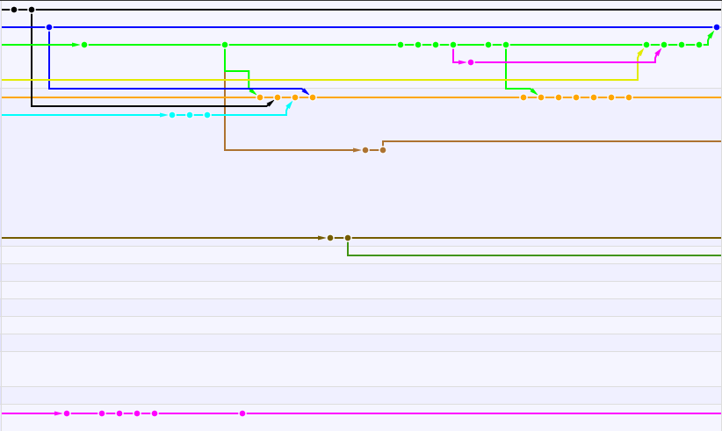
Integracja zmian w kodzie

Slide 4
Integracja zmian w kodzie
2 gałęzie na serwerze centralnym
Stabilna (master) – tylko kod, który działa (przeszedł testy jednostkowe)
Integracyjna (staging) – tutaj trafia nowy kod
Automatyczne dołączanie stabilnego kodu do gałęzi stabilnej

